Slide 1
兒 童 餅 乾 食 譜
北昌國小_麥哲倫計畫
二年忠班 18號 彭婧榕
Notes:
注意：若要取代圖片，請直接選取該圖片並將它刪除。接著使用 [插入圖片] 圖示將它取代成您的圖片！

Slide 2
我的麥哲倫計畫，動機是：
我想要作一本小朋友都看得懂的餅乾食譜
希望因為這本食譜，讓小朋友覺得做餅乾很簡單
希望小朋友都能和我一樣快樂的做餅乾
小朋友做完後，可以分享自己做的餅乾照片

Slide 3
我的食譜 內容
北昌國小_麥哲倫計畫
二年忠班 18號 彭婧榕
Notes:
注意：若要取代圖片，請直接選取該圖片並將它刪除。接著使用 [插入圖片] 圖示將它取代成您的圖片！

Slide 4
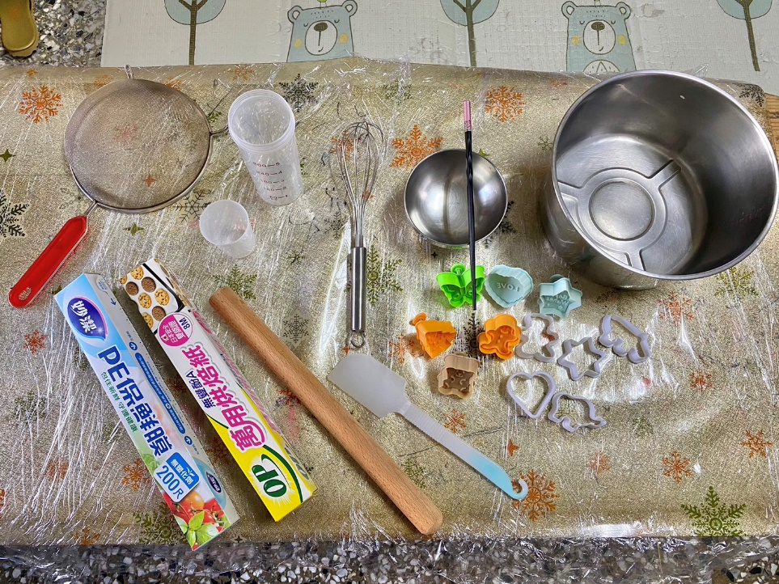
我畫出 需要準備的工具：
有圖案 有國字 也有注音

Slide 5
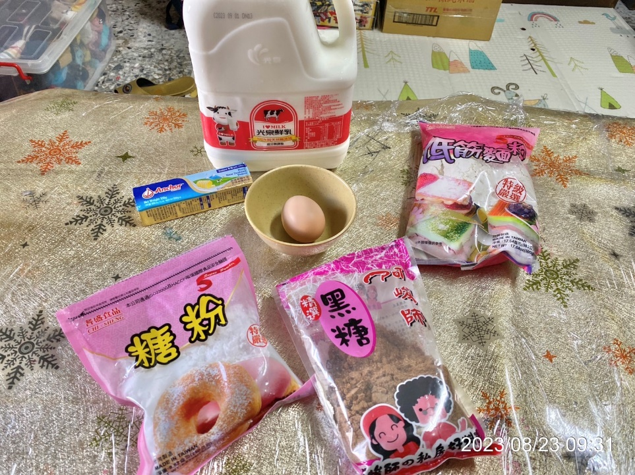
我畫出 需要準備的材料：
清楚說明 要準備的數量

Slide 6
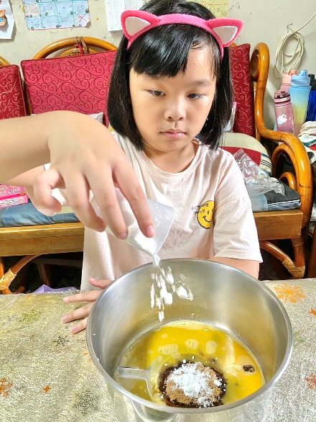
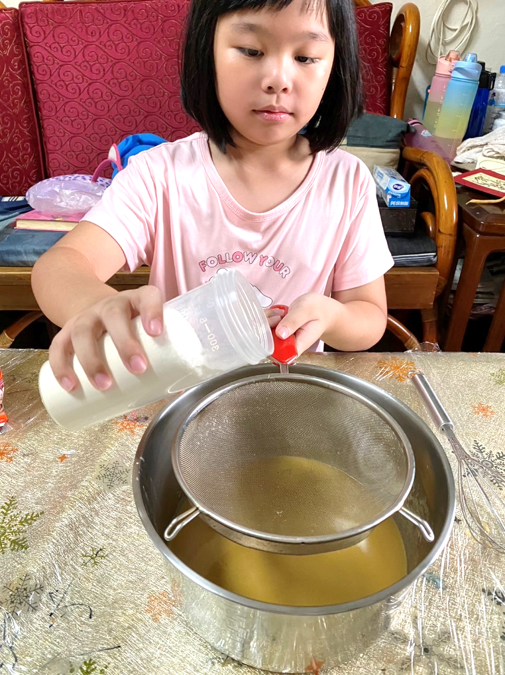
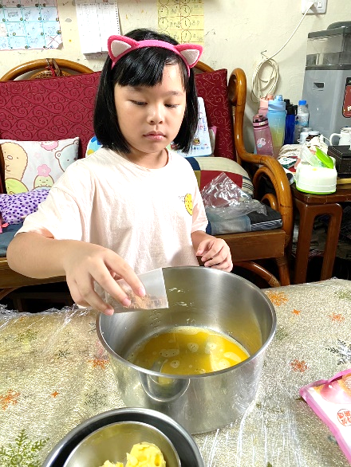
我做了3次餅乾後 畫出做餅乾的步驟
特別提醒 要注意的地方

Slide 7
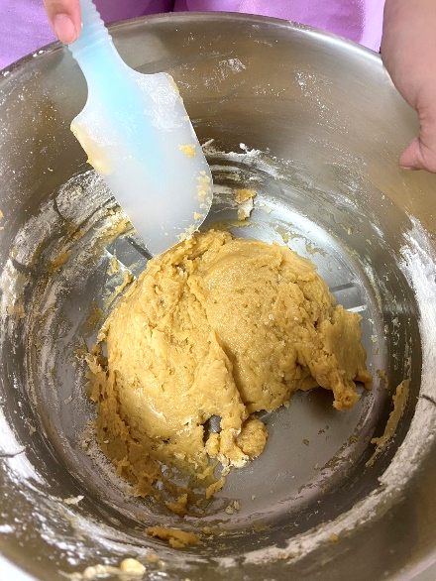
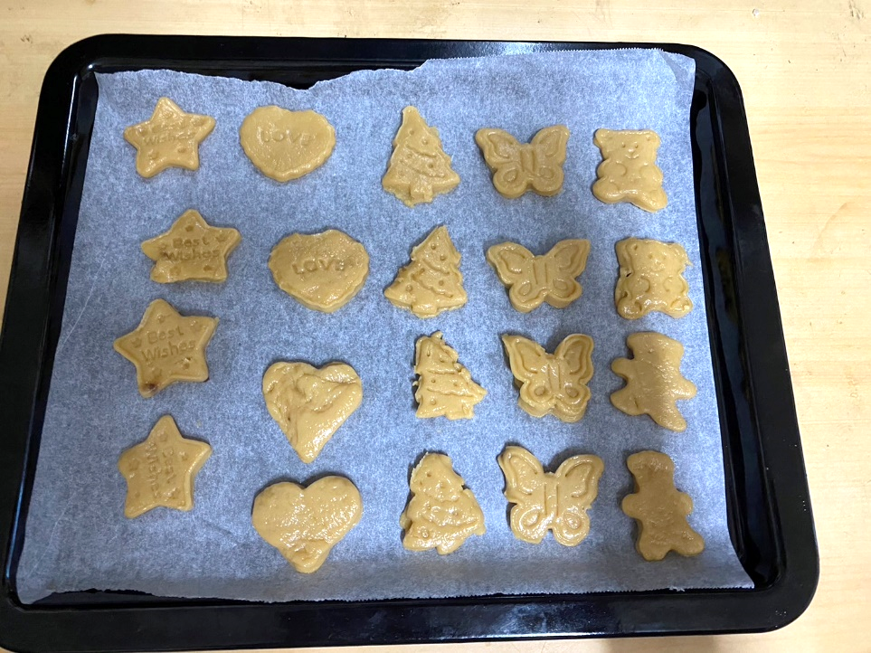
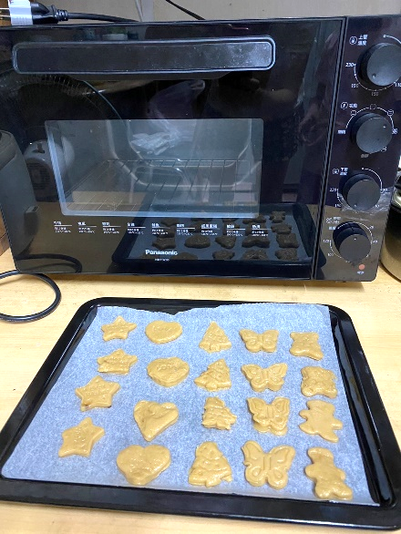
用不同顏色 標示要注意的地方

Slide 8
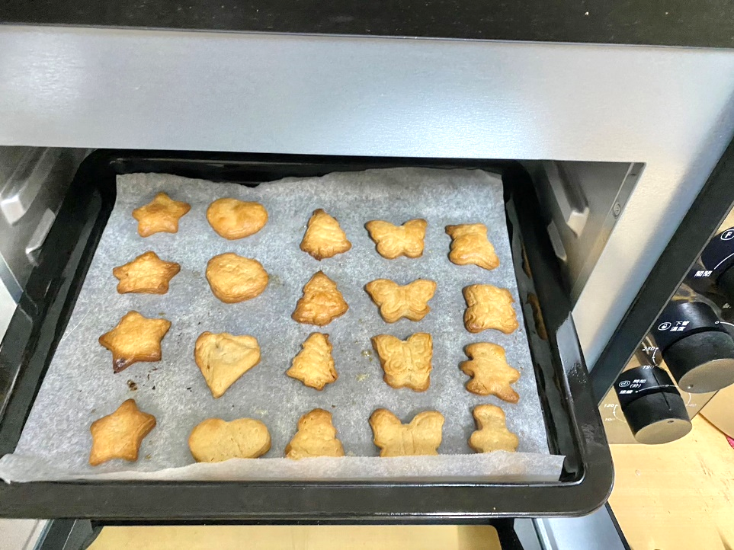
餅乾完成後，可以貼上作品照片

Slide 9
我的食譜 特色
北昌國小_麥哲倫計畫
二年忠班 18號 彭婧榕
Notes:
注意：若要取代圖片，請直接選取該圖片並將它刪除。接著使用 [插入圖片] 圖示將它取代成您的圖片！

Slide 10
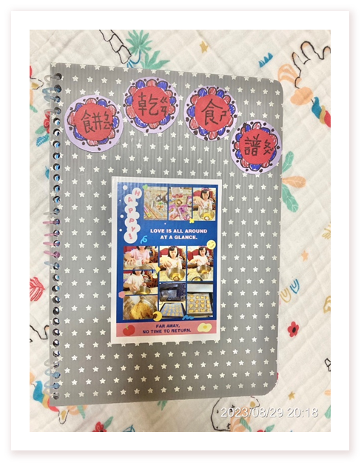
簡單畫出要準備的工具及材料~
小朋友做餅乾前，可以看著食譜，先準備好要用到的東西 ^^

Slide 11
畫出一眼就看得懂的步驟順序~
小朋友可以邊看食譜，邊做餅乾，就不會忘記怎麼做了 ^^

Slide 12
和看食譜的小朋友的互動設計~
食譜最後一頁，你可以貼上自己做餅乾的照片，和大家分享！

Slide 13
我的麥哲倫計畫，最困難的是：
因為有很多國字我還沒學到，所以請媽媽先幫我用鉛筆寫出來後，我再描寫，字很多，花很多時間。
我的麥哲倫計畫，最簡單的是：
因為我很喜歡畫畫，所以在畫食譜的材料、工具跟步驟的時候，我覺得很簡單、很有趣。

Slide 14
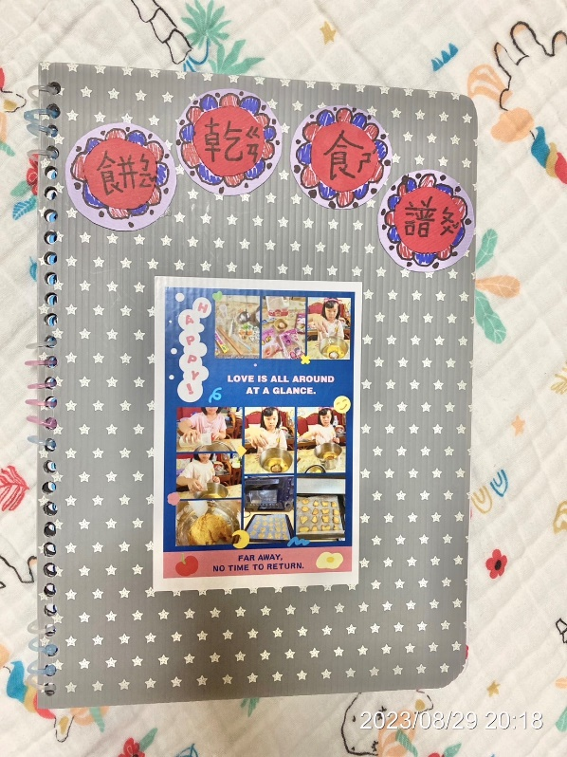
空白投影片
以上是我的
麥哲倫計畫~ 兒童餅乾食譜
二年忠班 18號 彭婧榕
謝謝大家

